Slide 1
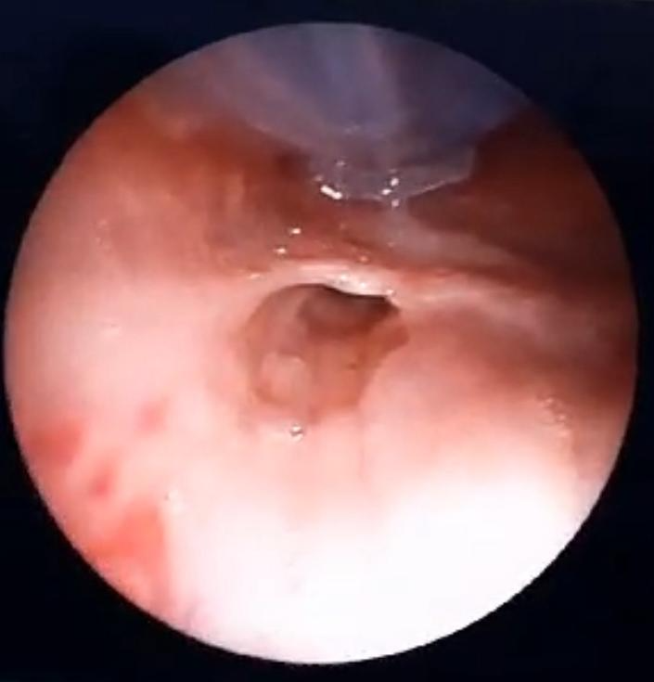
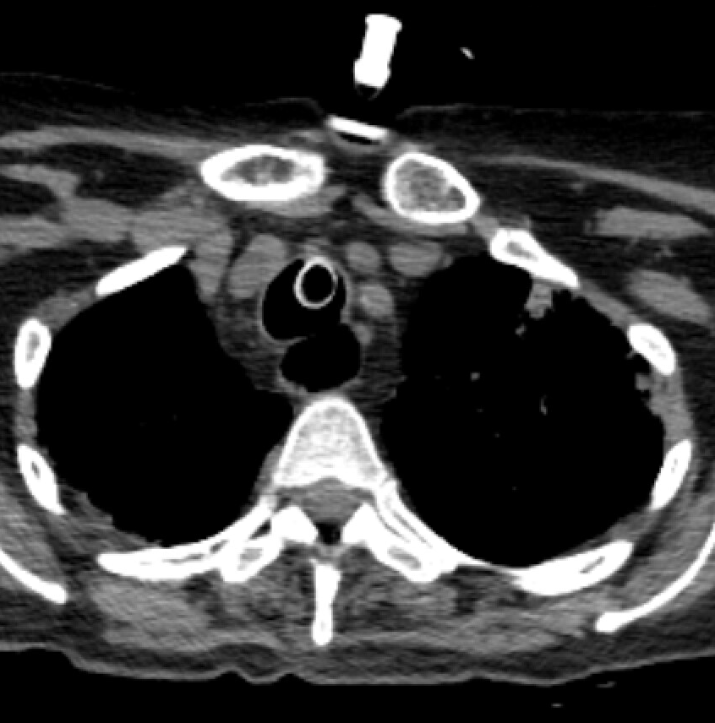
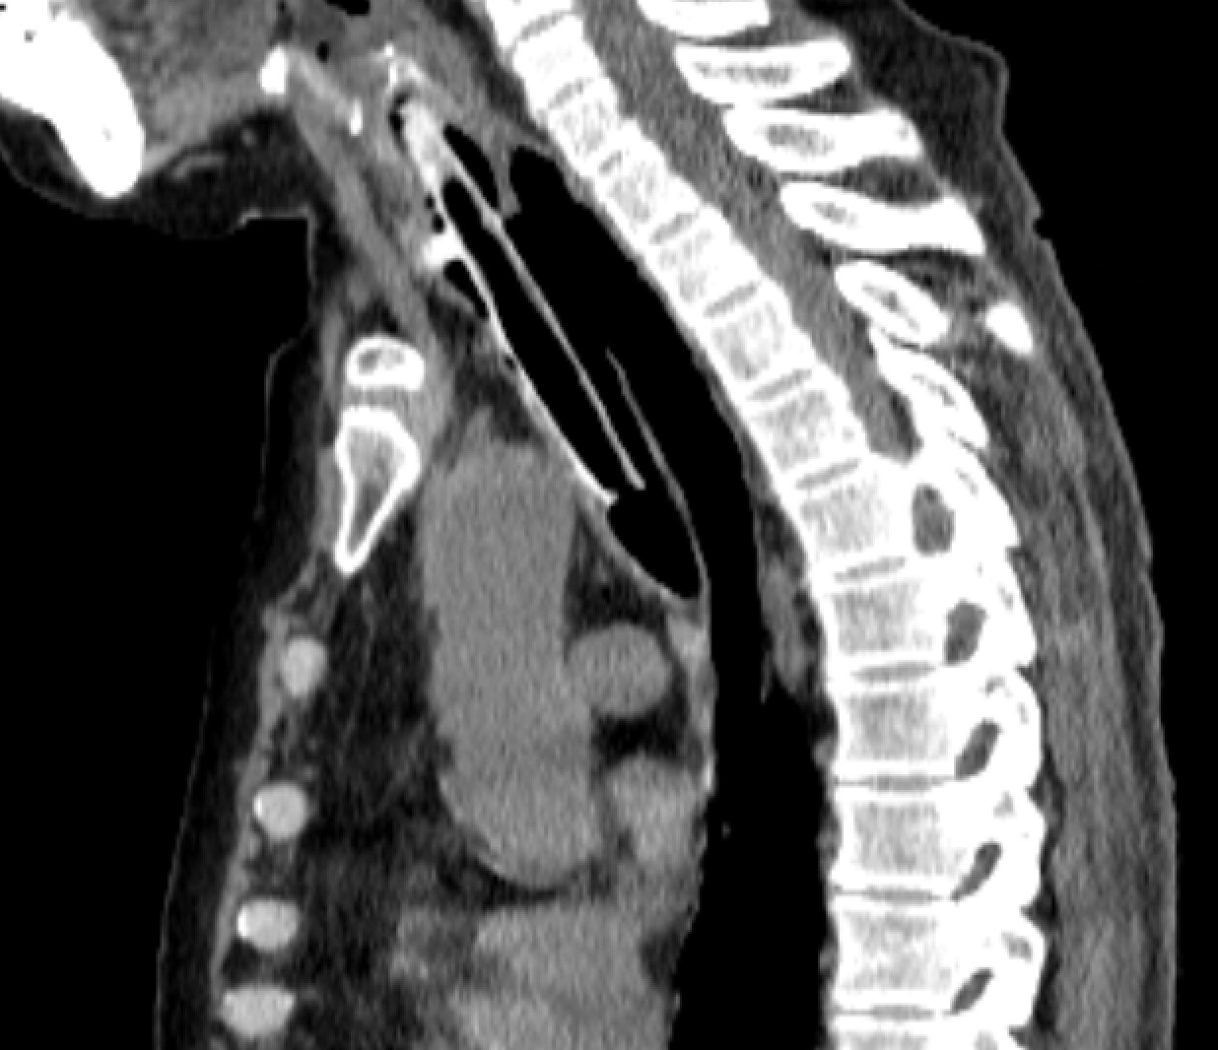
P-169
ABORDAJE ENDOSCOPICO INICIAL DE FISTULA TRAQUEOESOFAGICA BENIGNA
Rua Mariano Fabian, Oyhamburu Pablo, García Artemio, Ibarrola Manuel, Quadrelli Silvia
Sanatorio Güemes
Introducción
La fistula traqueoesofágica (FTE) se define como una conexión patológica entre la tráquea y el esófago, provocando derrame de secreciones orales y gástricas hacia la vía aérea.
Según su etiología pueden ser congénitas o adquiridas y dentro de estas últimas se clasifican en malignas y benignas. Actualmente la principal causa es vinculada a una complicación de los tubos orotraqueales o cánulas de traqueostomía. Es una complicación infrecuente, se estima que hasta el 3% de los pacientes que están ventilados mecánicamente desarrollaran esta patología y se debe por la presión prolongada que ejerce el balón de la cánula de traqueostomía sobre la pared posterior de la tráquea provocando isquemia y necrosis de la zona.
En pacientes ventilados, se debe sospechar FTE ante una fuga continua en el circuito del ventilador a pesar de tener el manguito bien inflado, hinchazón abdominal, pérdida de volumen corriente, empeoramiento de la oxigenación, sepsis pulmonar recurrente y fallos repetidos en el destete.
Caso clínico
Mujer de 62 años ingresó a internación por sepsis a foco urinario. Como complicación presentó neumonía intrahospitalaria con necesidad de AVM, tras 21 días se procedió a realizar una traqueostomía con posterior desvinculación de la misma.
Evoluciona con episodios de neumonías a repetición asociado a broncorrea purulenta por lo que se solicitó TC de tórax, evidenciando una solución de continuidad a nivel de la porción cervical del esófago en su sector anterior con la pared traqueal posterior, sugestiva de FTE.
Se realizó videobroncoscopía con evidencia de caída de pared traqueal lateral izquierda por fractura con exposición de cartílago, en pared traqueal posterior solución de continuidad vinculable a FTE con diámetro de 15 mm de aspecto cicatrizal.
Debido al mal estado nutricional de la paciente, se decidió como puente para la resolución quirúrgica definitiva, la realización de una gastrostomía percutánea y la colocación de un stent traqueal mediante broncoscopia rígida. Se procedió a implantar un stent traqueal en T tipo Montgomery N°12 rama larga.
Actualmente la paciente ha mejorado significativamente su estado nutricional y se encuentra en condiciones óptimas para la resolución quirúrgica definitiva.
Discusión
En cuanto al tratamiento endoscópico la principal técnica para el manejo de la FTE es la colocación de stent en el esófago y/o las vías respiratorias con el objetivo de sellar la fístula y evitar el derrame al tracto respiratorio.
Hay dos circunstancias clínicas en las que se pueden utilizar stents: como puente con la terapia quirúrgica definitiva en aquellos casos de etiología benigna, y como tratamiento paliativo de los síntomas de aspiración, disfagia, empeoramiento del estado respiratorio y mal estado nutricional en aquellos casos de etiología maligna. En general, las FTE benignas son más susceptible a la intervención quirúrgica definitiva debido a la naturaleza transitoria de la lesión y al mejor estado nutricional.
Conclusión
En este caso se destaca la importancia del abordaje endoscópico de la FTE con colocación de stent en T tipo Montgomery para la optimización del estado nutricional y mejorar las condiciones clínicas para la resolución quirúrgica definitiva.

